Slide 1
INF 1771 – Inteligência Artificial
Aula 20 – Inteligência Artificial em Jogos
Edirlei Soares de Lima
<elima@inf.puc-rio.br>

Slide 2
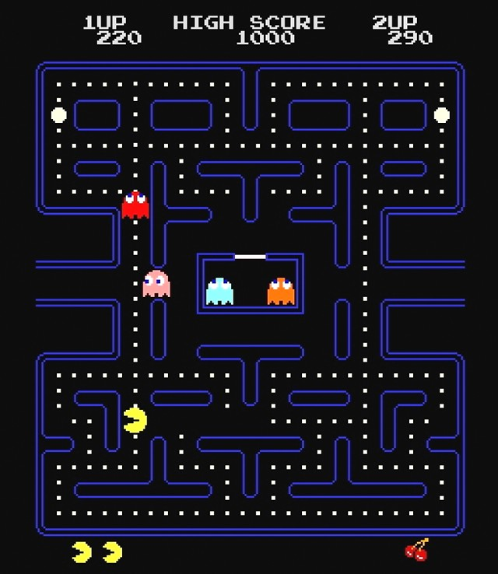
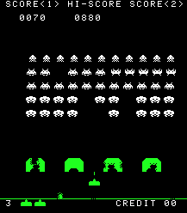
Introdução
Surgiu com a criação dos primeiros jogos (Pac-Man, Space Invaders...).
No inicio:
Regras simples, sequencias pré-definidas de ações, tomada de decisão aleatória.

Slide 3
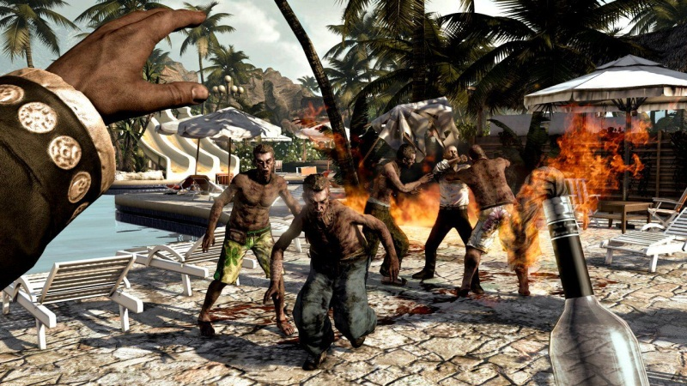
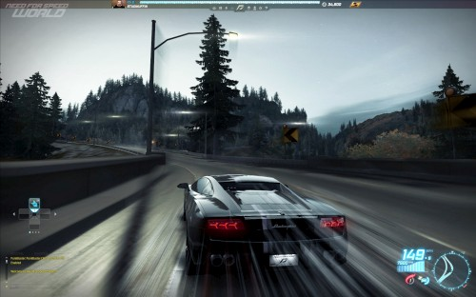
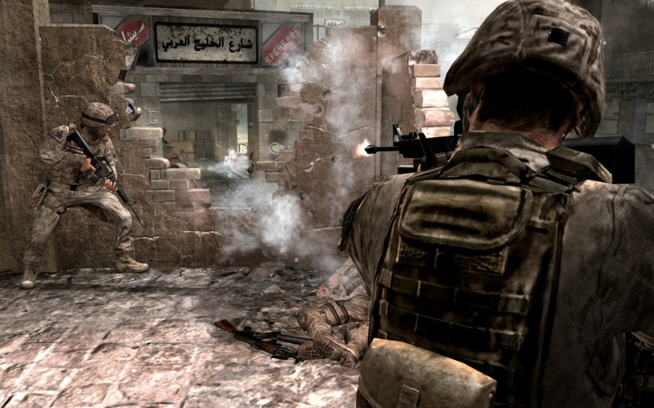
Introdução
Atualmente:
Melhoras em gráficos e som são pouco notadas.
Ambiente visual já está suficientemente complexo.
Foco agora está no gameplay, na jogabilidade e na inteligência artificial.
Personagens devem ser tão bons quanto oponentes humanos.

Slide 4
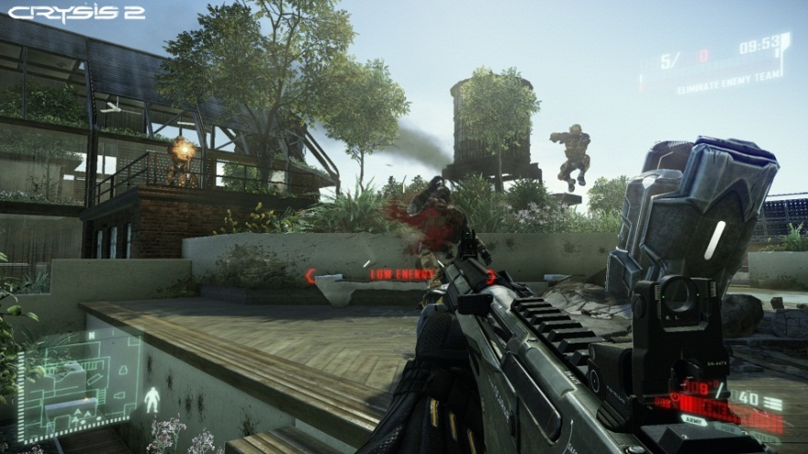
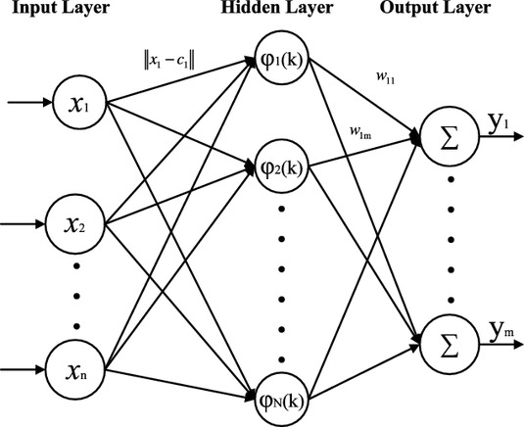
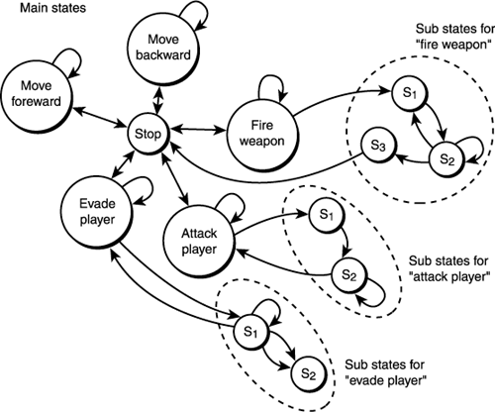
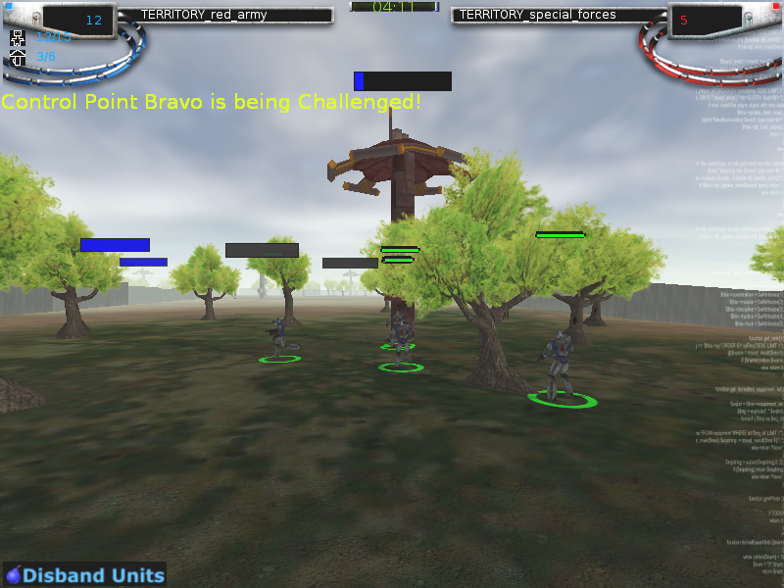
Introdução
Industria vs Academic/Research

Slide 5
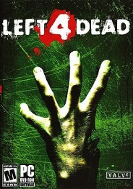
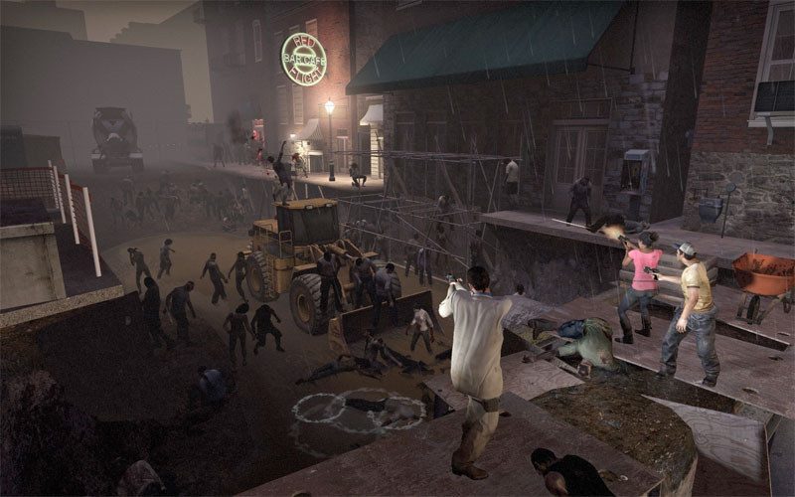
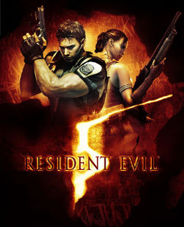
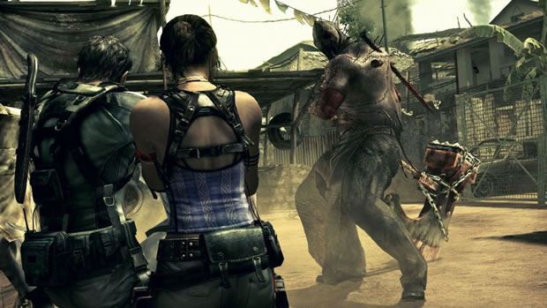
Ilusão de Inteligência
Não se espera criar unidades inteligentes, mas sim criar uma “ilusão de inteligência”.
Em outras palavras, espera-se criar comportamentos que imitem comportamentos humanos.
Roubar ou não roubar?
Percepção semelhante a dos humanos?

Slide 6
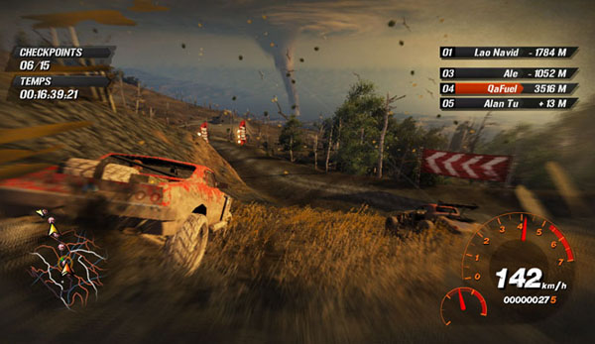
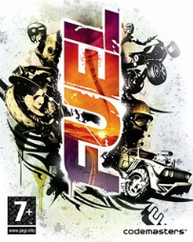
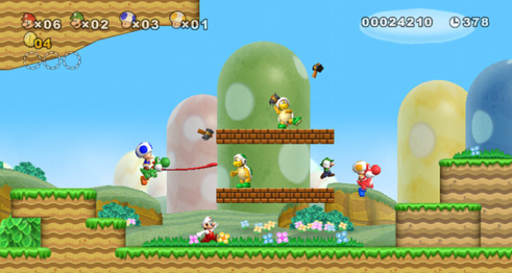
Princípios de Design
NPCs devem gerar uma experiência divertida para o jogador e não para o programador.
No meio acadêmico são criados programas para superar o usuário (derrotar o jogador).
Meta da inteligência artificial para jogos não é vencer o jogador. O objetivo é dar ao jogador desafios e diversão!
Todo jogador deve ser capaz de superar os desafios do jogo.

Slide 7
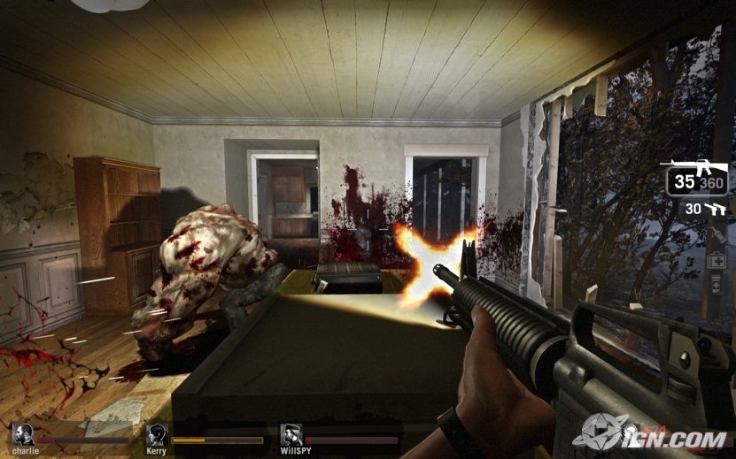
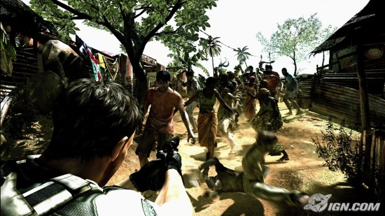
Princípios de Design
Humanos não gostam de jogar se estão perdendo.
O jogo deve ser agradável para todos os níveis de habilidade.
Deve-se evitar excessos nos graus de dificuldade (muito fácil ou muito difícil).
O ideal é ajustar dinamicamente a dificuldade dos desafios dependendo do jogador.

Slide 8
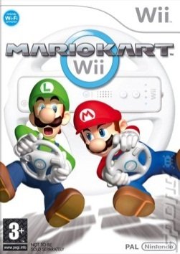
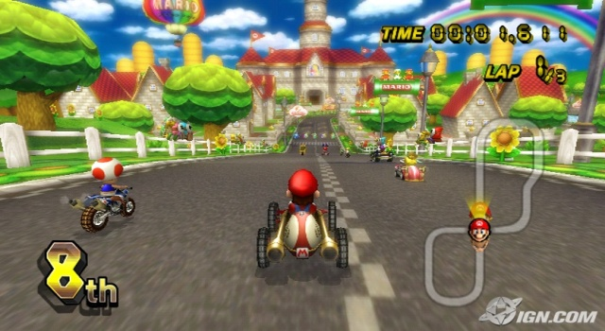
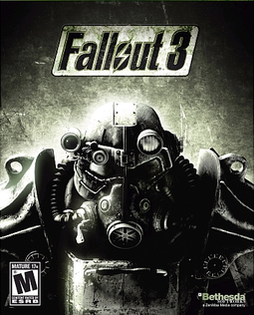
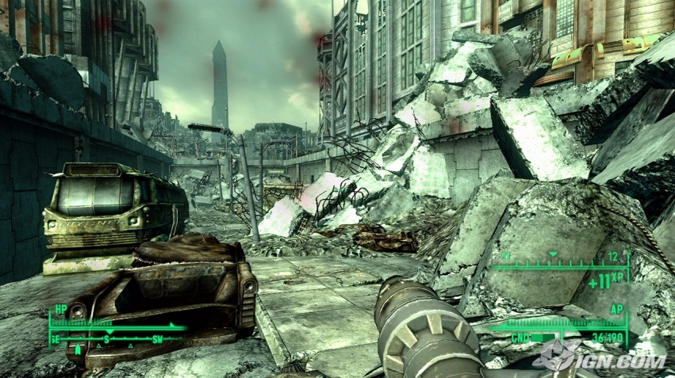
Princípios de Design
Deve-se usar métricas para medir o desempenho do jogador para um ajuste dinâmico de dificuldade.
Tempo em cada nível, número de vidas perdidas, grau de dano…
Deve-se evitar que o jogador descubra métrica e tente engana-la.
O jogador quer derrotar tudo e todos na sua primeira tentativa dando o melhor de si.

Slide 9
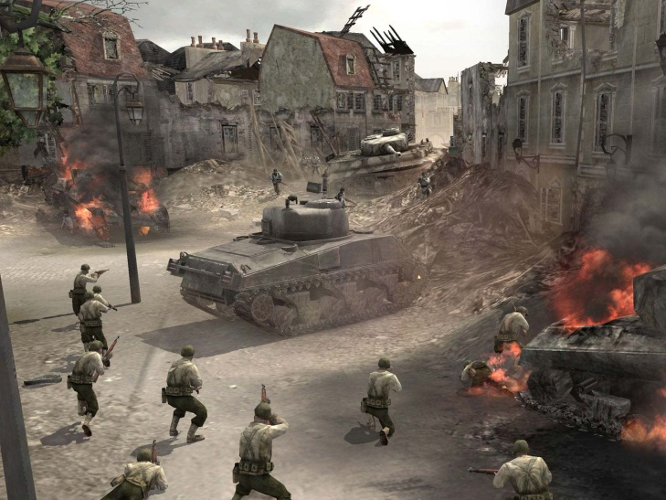
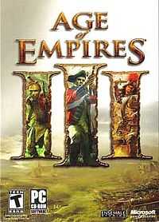
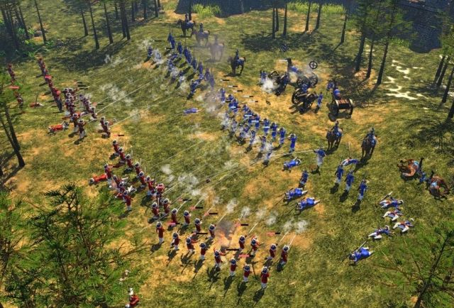
Princípios de Design
Todos os NPCs trapaceiam, mas o jogador não pode perceber.
Não existe tecnologia para NPCs serem justos. Os NPCs devem ser simples (mais baratos e realistas).
Jogador deve entender a o que os NPCs estão fazendo. O importante é parecer inteligente.
NPC só ganha vida quando o Jogador o entende.

Slide 10
Criando Erros Intencionalmente
O que torna um jogo divertido não corresponde necessariamente à criação de NPCs mais espertos.
Criar um personagem que possa vencer um humano é fácil. O difícil é fazer um que perca para um humano em uma batalha desafiadora.
Princípios:
Mova antes de atirar
Seja visível
Tenha uma péssima mira
Erre o primeiro tiro
Ataques individuais
Adição de vulnerabilidades

Slide 11
Criando Erros Intencionalmente
Mova-se antes de atirar! Seja visível!
O jogador deve ter a chance de ver os inimigos. O movimento dos inimigos é uma ótima forma de deixar claro a existência deles para o jogador.
Tenha uma péssima mira!
Os NPCs poderiam acertar todos os tiros no jogador, mas isso poderia mata-lo em uma fração de segundos. Deve existir uma porcentagem de erro dos disparos. Jogadores gostam de ver balas passando próximas a sua cabeça ou batendo em paredes próximas.
Erre o primeiro tiro
Nenhum jogador gosta de morrer sem pelo menos saber quem o acertou. Por isso, é sugerido que o primeiro tiro erre o jogador, ou acerte em algum lugar próximo a ele, de modo a alerta-lo.

Slide 12
Criando Erros Intencionalmente
Ataques individuais
Em situações onde existem muitos oponentes simultâneos deve-se fazer com que poucos inimigos ataquem o jogador a cada momento. Ou mais especificamente, que ocorra um revezamento de quem ataca.
Adição de vulnerabilidades
Todos os NPCs devem ter algum tipo de vulnerabilidade que possa ser explorada pelo jogador. Mas deve-se tomar cuidado para que vulnerabilidade não comprometa completamente os NPCs quando o jogador a descobrir.

Slide 13
Técnicas Mais Usadas
Técnicas mais comuns:
Waypoints e Pathfinding (Busca de Caminho com A*);
Máquinas de Estados Finitos (FSM - Finite-State Machine);
Aprendizado de Máquina Simplificado;
Sistemas de Gatilhos (Trigger Systems);
Previsão de Trajetória (jogos de esporte);
Incerteza com N-Gram.

Slide 14
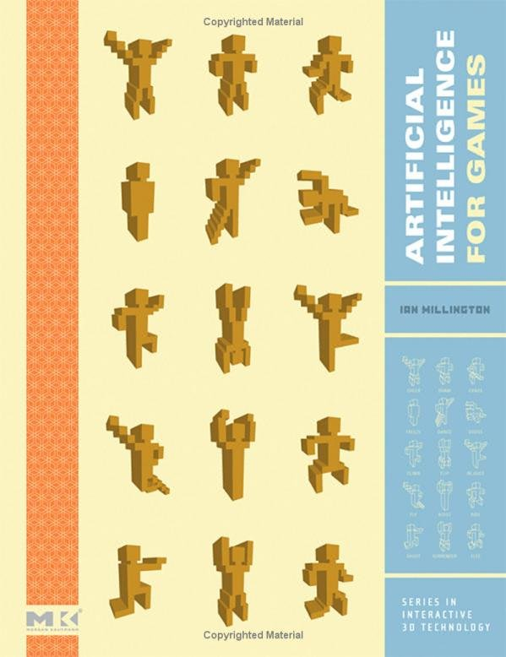
Leitura Complementar
Millington, I.; Funge, J.: Artificial Intelligence for Games, 2nd Ed., Morgan Kaufmann, 2009.

